Slide 1
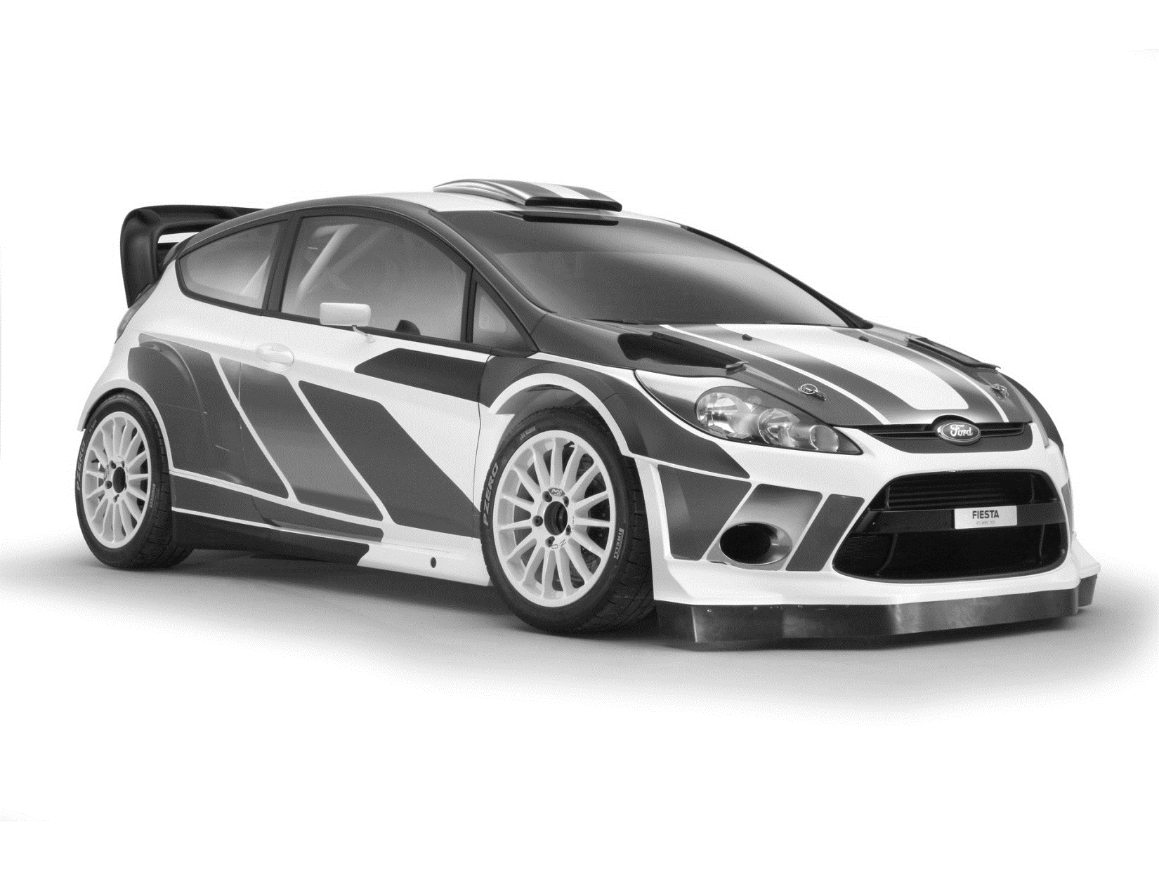
rebel-racing Vás ve spolupráci s
městem
Albrechtice v J.h.,
zve na
konanou 19.5.2018
Od 9:00 do 15:00
ve sportovním areálu
U Kamenice
v Albrechticích v Jizerských horách
Přijďte se podívat na netradiční závod dálkově řízených modelů, ideální podívaná pro tatínky s dětmi :)...
Vstup pro diváky není nijak omezen, ani zpoplatněn.
Info o šampionátu: safaricup.cz
II. RC Rally Bohemia

